Slide 1

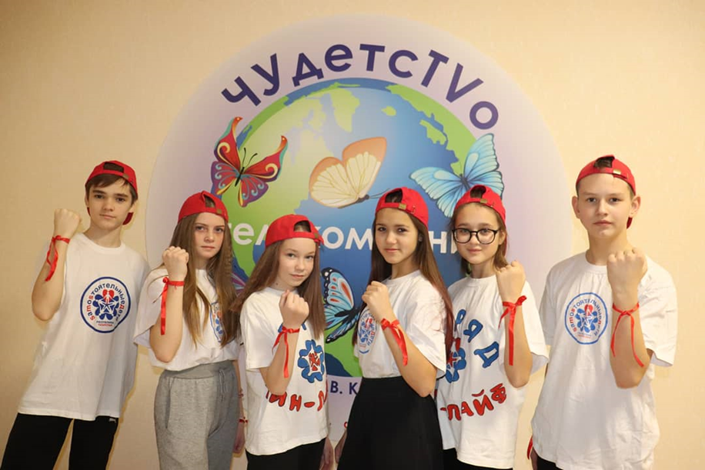
РЕСПУБЛИКАНСКИЙ АНТИНАРКОТИЧЕСКИЙ ПРОЕКТ
«SаMоSтоятельные дети»
ОТРЯД «ТИН-ЛАЙФ»
Наш девиз:
«Твоё индивидуальное направление - ЖИЗНЬ»

Slide 2
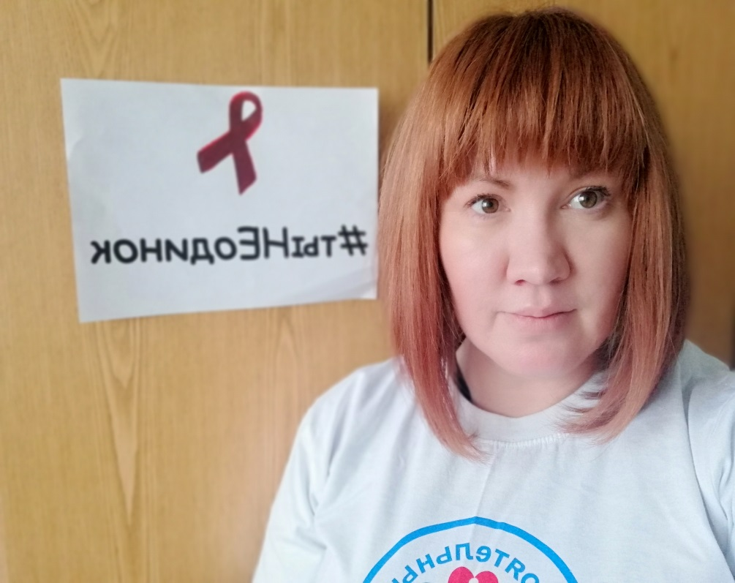
Руководитель отряда
Ситдекова Лилия Васыйловна
Учитель географии, МБОУ «Лицей имени В.В. Карпова»
с.Осиново ЗМР РТ

Slide 3
Список участников отряда:
Ефремова Виктория
Ахметшин Риналь
Платонова Елизавета
Никитин Данил
Усманова Ландыш
Кулиев Камиль
Миникаева Азалия
Попов Вадим
Замалеева Лия
Шафигуллин Расим
Зиннатуллина Камиля
Заляев Ильназ
Кораблева Елизавета
Авзалов Аяз
Халилова Лейла
Фазлыев Алмаз
Хайруллина Дарья
Нуртдинов Булат
Смородина Дарья
Гаптулазянов Вильдан

Slide 4
ЦЕЛЬ ПРОЕКТА:
предупреждение или задержание возраста первой пробы табака, алкоголя и психоактивных веществ детьми школьного возраста.
Участники проекта:
дети и подростки (5-11 класс)
родители
педагоги
учреждения, предоставляющие бонусы
администрация муниципального образования

Slide 5
Задачи проекта:
- разработка и реализация эффективных механизмов, форм и методов профилактической работы с различными целевыми группами учащихся;
- осуществление обучения участников проекта, занимающихся пропагандой здорового образа жизни;
- организация и проведение социально-значимых мероприятий: проведение молодёжных акций различной направленности, благотворительные акции и т.п.;
- взаимодействие с государственными органами и общественными организациями, заинтересованными в осуществлении деятельности участников проекта;
- провести информационно-разъяснительные мероприятия с родителями в учреждениях дополнительного образования;
- заключить контракты с учащимися образовательных учреждений;
- организовать мониторинг реализации проекта;
- пропагандировать проект через средства массовой информации.

Slide 6
Направление деятельности:
- создание условий самореализации для подростков через проект;
- расширение сферы социального взаимодействия и сотрудничества с благотворительными фондами и волонтёрами других организаций
- проведение профилактической работы с подростками и молодёжью города (беседы, тренинги, тематические игры, дискуссии, акции);
- проведение профилактической работы с подростками и молодёжью города (беседы, тренинги, тематические игры, дискуссии, акции);
привлечение новых единомышленников к участию в проекте «SаMоSтоятельные дети».
- формирование в подростковой и молодёжной среде установки на активную жизненную позицию, навыков социально-ответственного поведения;
- формирование в подростковой и молодёжной среде установки на активную жизненную позицию, навыков социально-ответственного поведения;
- пропаганда среди подростков здорового образа жизни.

Slide 7
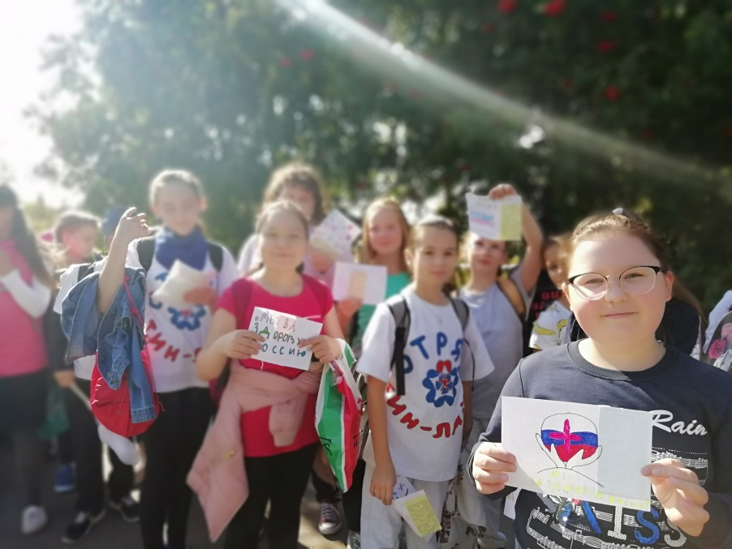
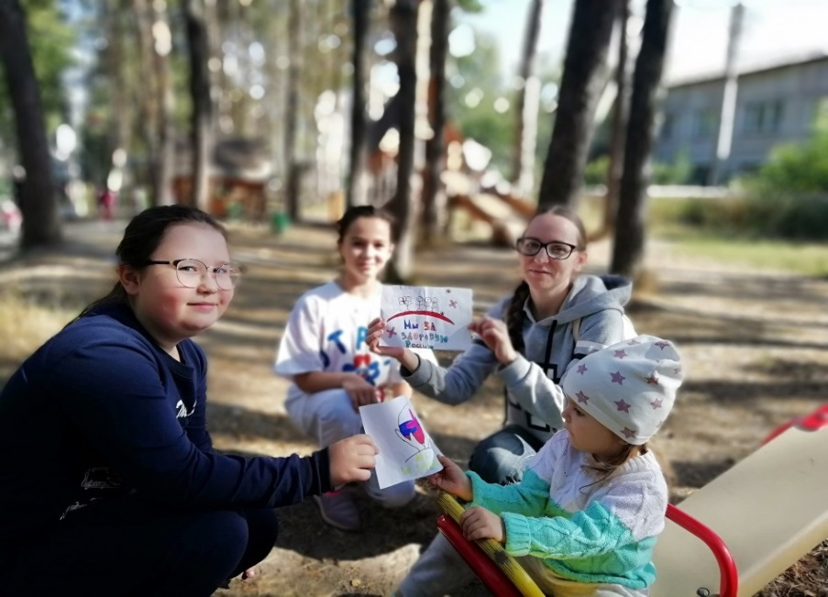
Ежегодная акция
«Мы ЗА здоровую Россию»- под таким лозунгом в с.Осиново ЗМР РТ прошла акция против употребления алкоголя.
Инициаторами мероприятия стали активисты школьного движения «Самостоятельные дети» отряд «ТИН-лайф».
Цель акции – обратить внимание детей, молодежи и взрослых на чрезмерное употребление спиртных напитков и заставить задуматься о вреде алкоголя. В рамках акции волонтеры отряда «ТИН-лайф» постарались донести значимость здорового образа жизни, отрицательное воздействие на организм вредных привычек, пропагандировали благотворное влияние спорта и физических упражнений. Волонтёры – участники акции – раздали прохожим сотни листовок, содержащих агитационные материалы с пропагандой здорового образа жизни.

Slide 8
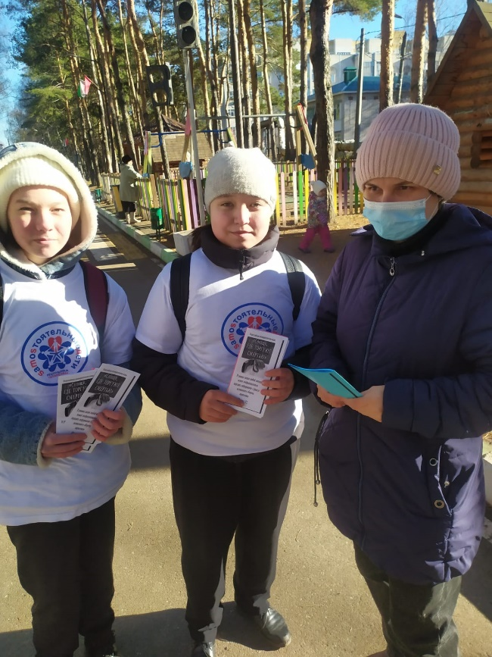
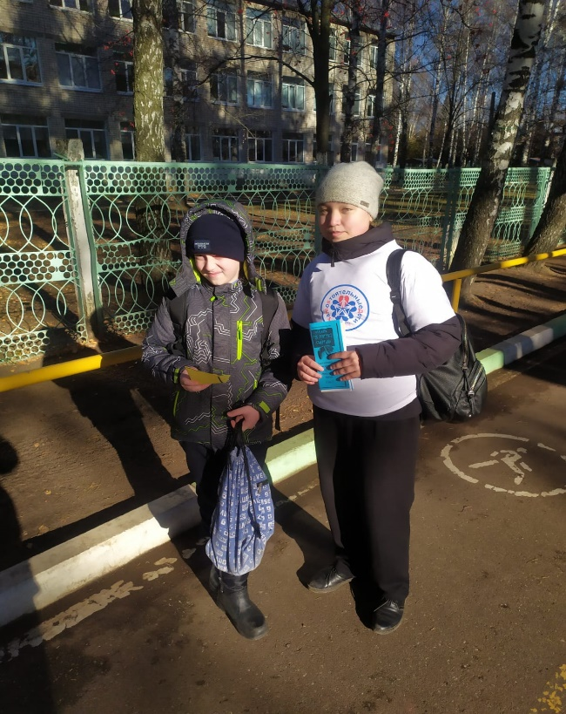
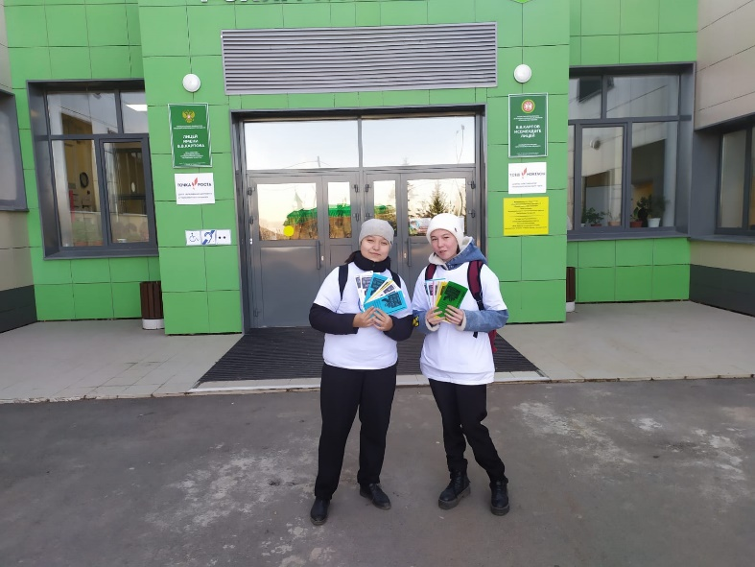
Всероссийская антинаркотическая акция
«Сообщи, где торгуют смертью»
В ходе акции каждый человек, располагающий какой-либо информацией о возможных фактах незаконного потребления и оборота наркотиков, может на условиях анонимности сообщить данные сведения, поделиться наболевшей проблемой или попросить совета, позвонив на специальные телефонные номера.
Участники антинаркотического проекта «Самостоятельные дети» прохожим раздавали листовки с телефонами доверия.

Slide 9
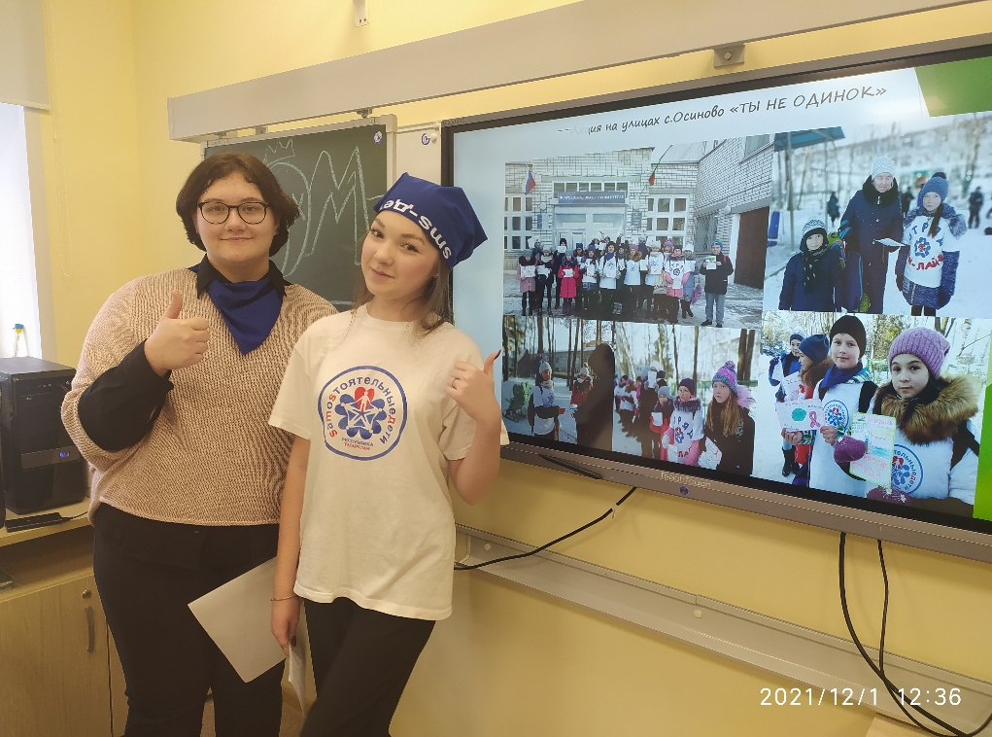
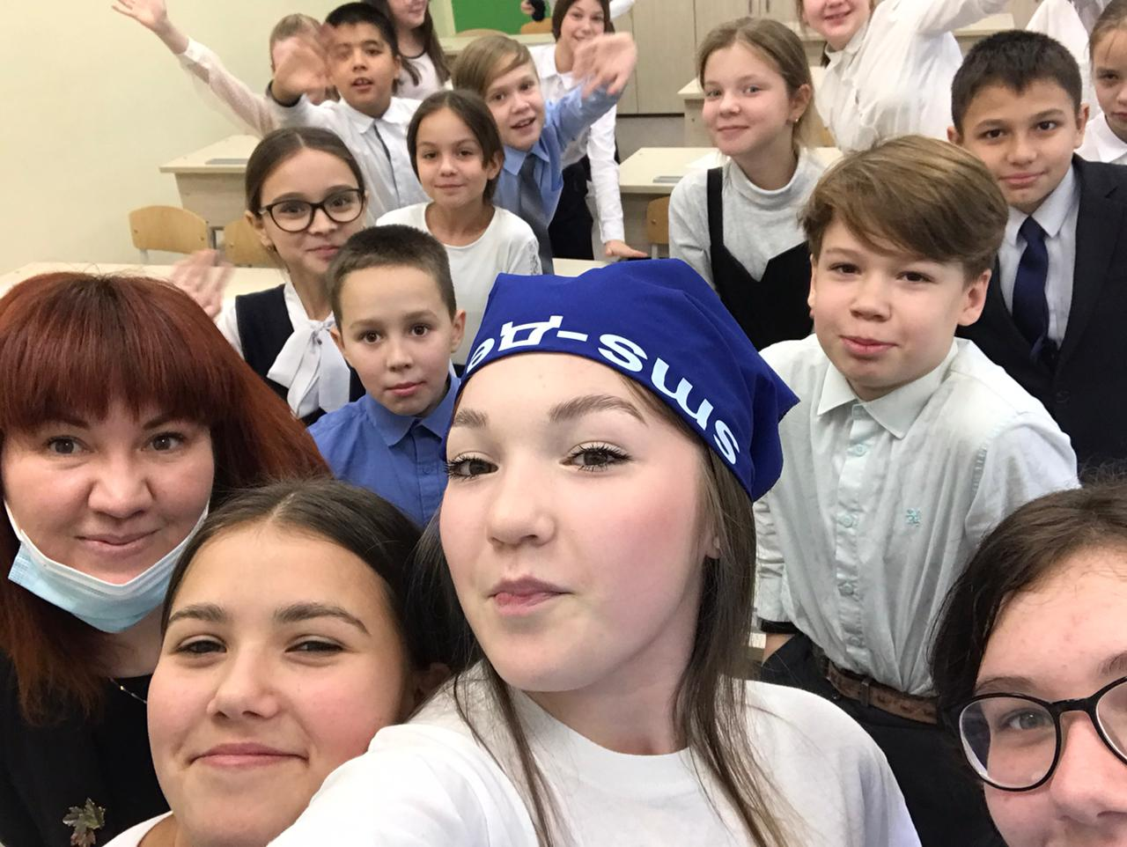
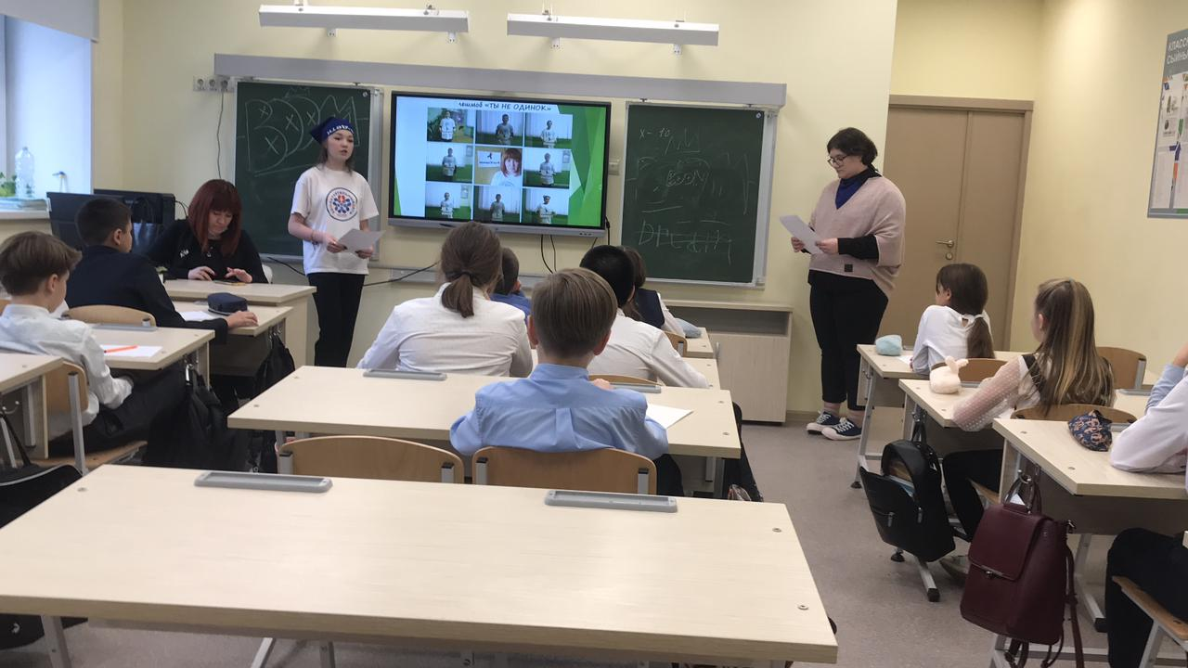
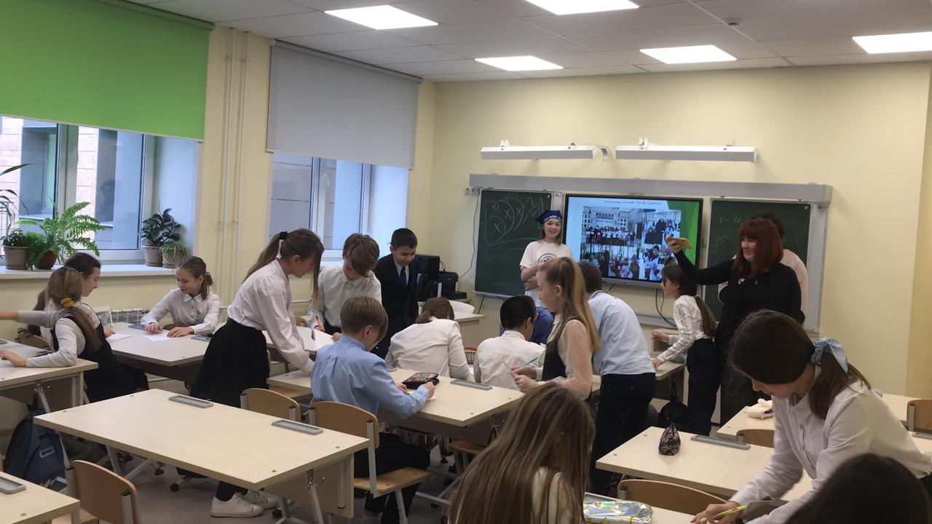
Игра -презентация отряда «ТИН-лайф» для 5 классов

Slide 10
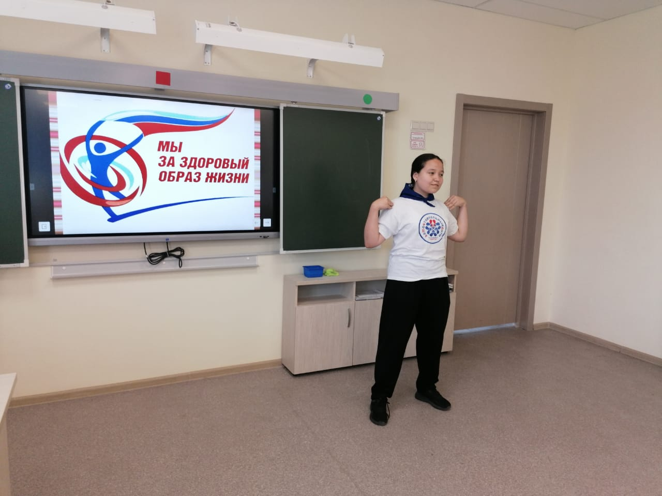
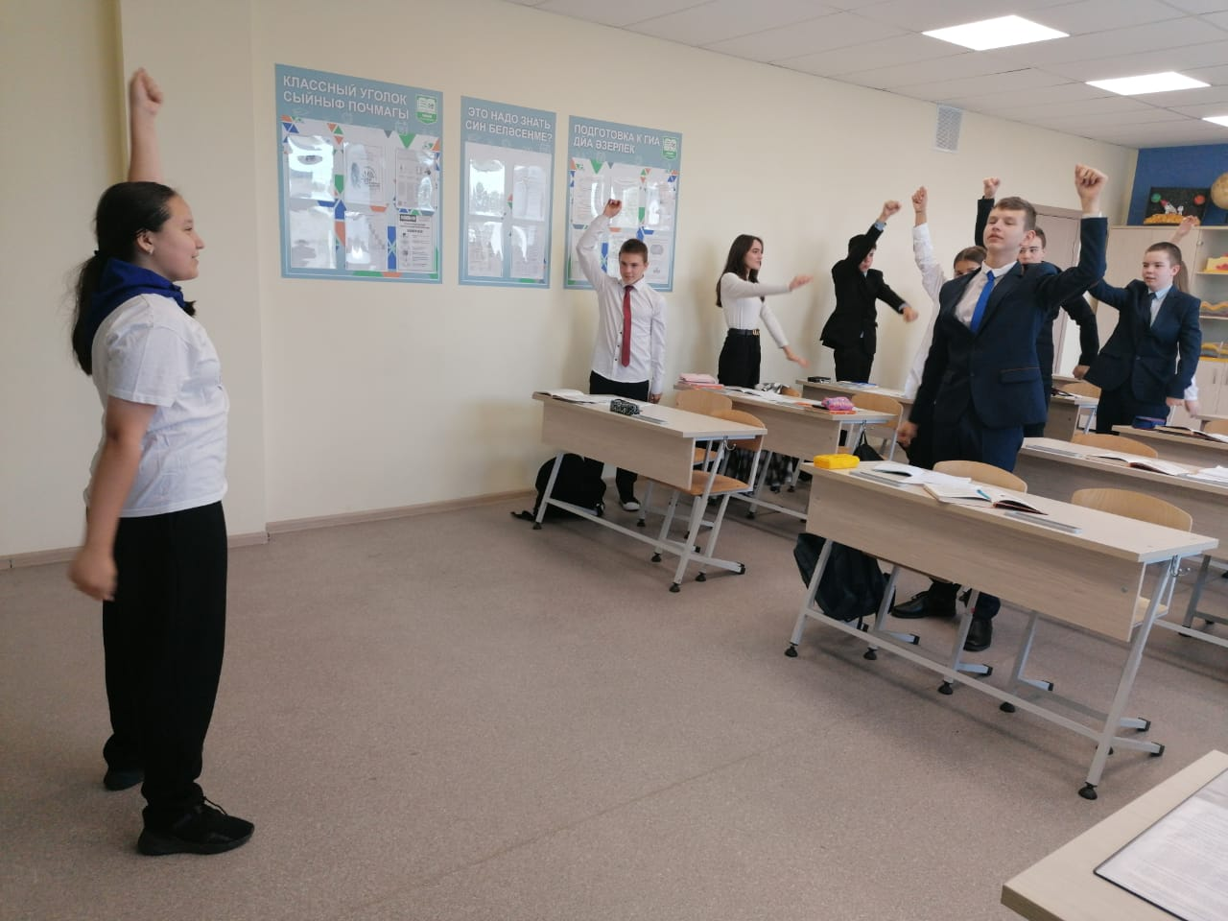
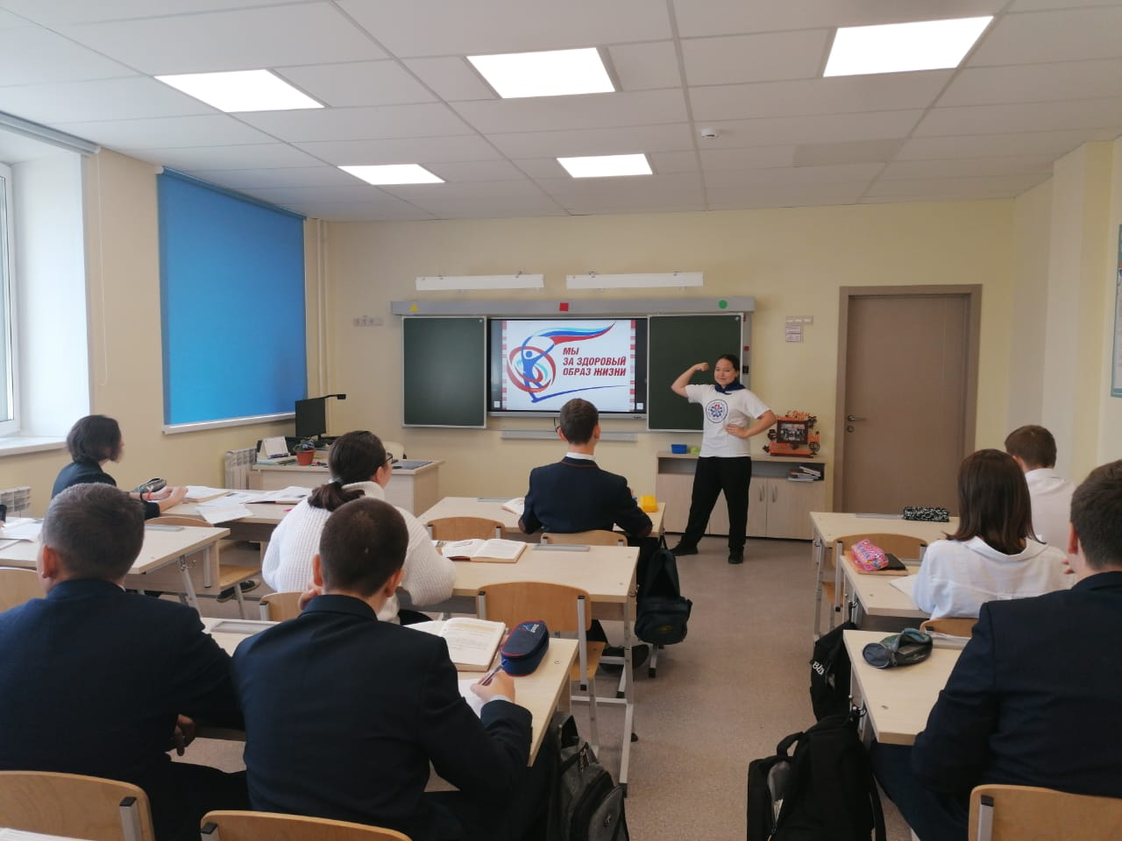
Акция «Мы ЗА ЗОЖ»-
под таким лозунгом в с.Осиново ЗМР РТ прошла акция по формированию позитивной установки на здоровый образ жизни. Инициаторами мероприятия стали активисты школьного движения «Самостоятельные дети» отряд «ТИН-лайф».

Slide 11
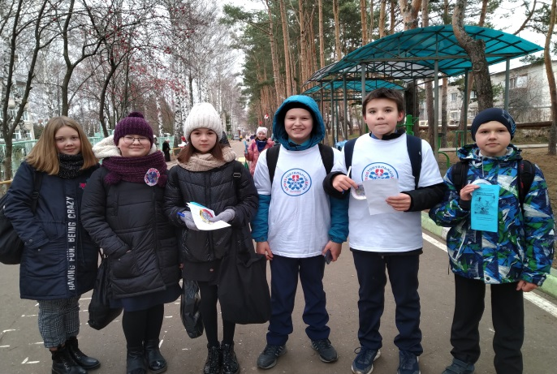
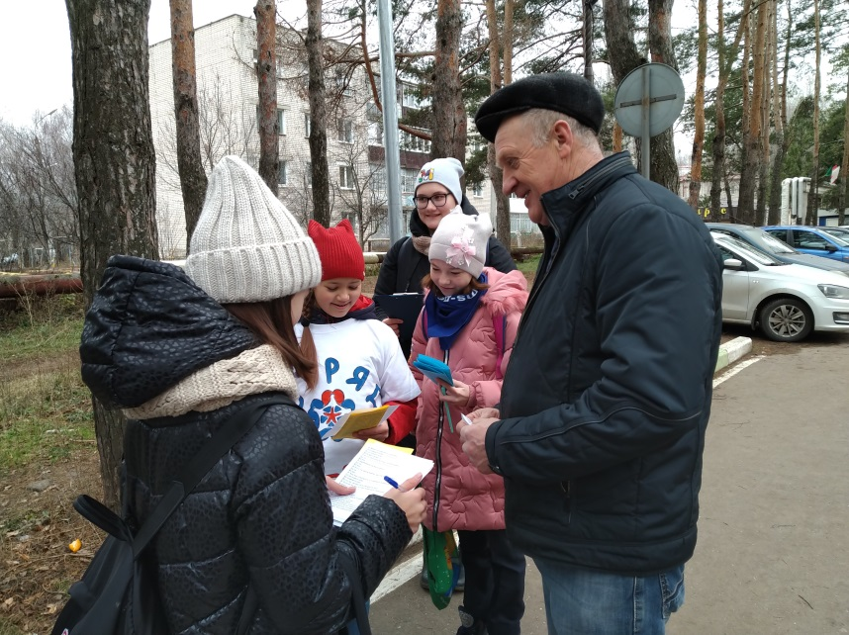
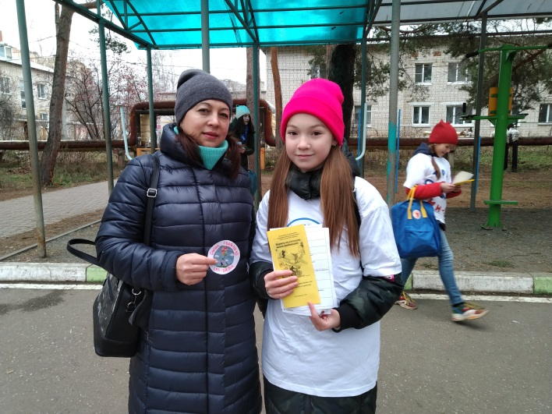
АКЦИЯ «ДЫШИ СВОБОДНО!»
Каждый год в третий четверг ноября во всем мире отмечается Международный день отказа от курения.
Цель глобальной акции - привлечь внимание общества к проблеме вреда, наносимого пристрастием к курению. Волонтеры отряда самостоятельные дети «ТИН-лайф» организовали и провели акцию «ДЫШИ СВОБОДНО!». Волонтеры вручали прохожим буклеты с призывами «Курить не модно — живи свободно!» и «Курить не стильно — живи мобильно!». В буклетах была информация о последствиях курения для организма, способы избавления от никотиновой зависимости и то, что нужно делать, чтобы вредная привычка не вернулась обратно. Также вместе с буклетами волонтеры вручали значки голубого цвета с надписью «Дыши свободно!». Значки были символом чистого воздуха, который волонтеры дарили жителям села Осиново ЗМР РТ.
Реакция прохожих была разной: кто-то хвалил волонтеров, обещал задуматься над проблемой и постараться бросить вредную привычку, а кто-то брал буклеты настороженно. Даже если не все участники сдержат свои обещания бросить курить, но все точно задумаются о том, какой вред наносится не только курильщику, но и окружающим его людям.

Slide 12
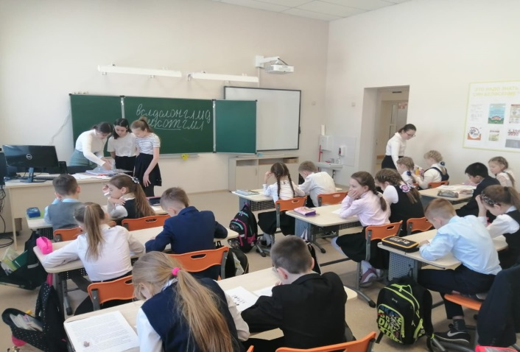
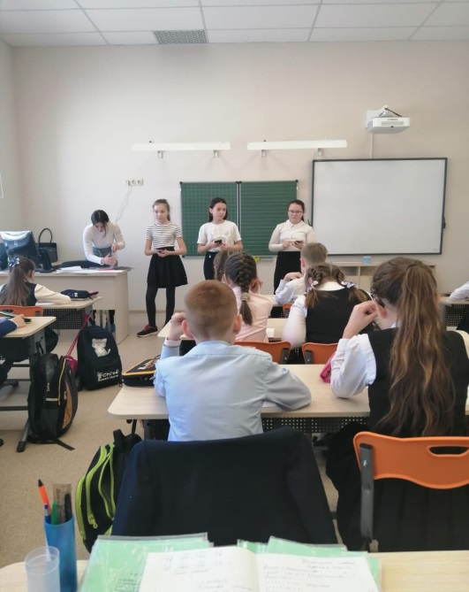
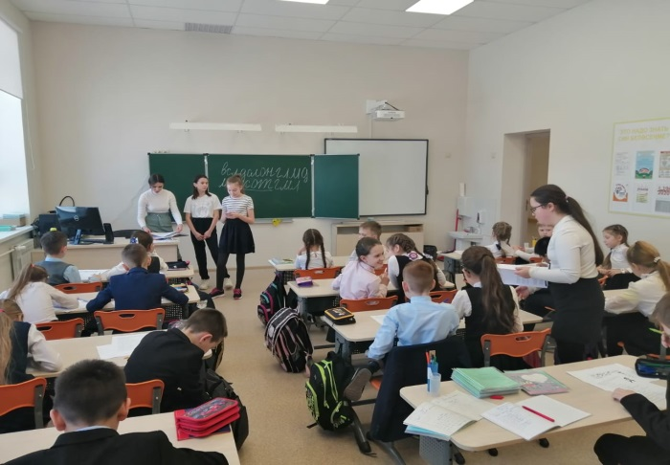
День единых действий «ПРОзрение»
Цель: мониторинг зрения у школьников с помощью специализированной системы, позволяющей создавать индивидуальные рекомендации детям для сохранения их зрения.
Волонтеры-медики проверили состояние зрения у младших школьников лицея Карпова. Результаты скрининга показали, что 42% детей и подростков имеют сниженную остроту зрения, у 58% отмечается норма. При этом почти во всех классах у мальчиков зрение лучше, чем у девочек.

Slide 13
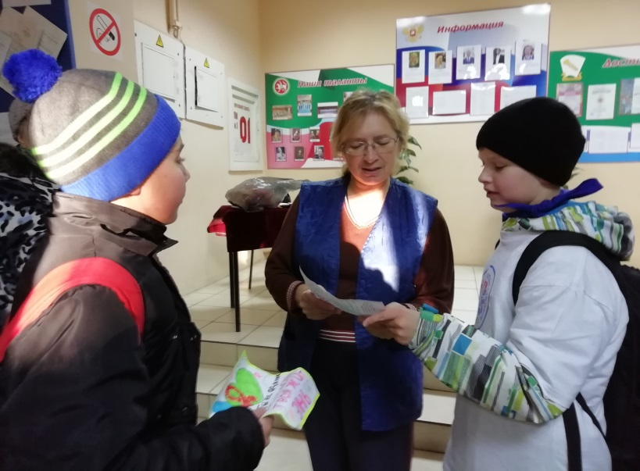
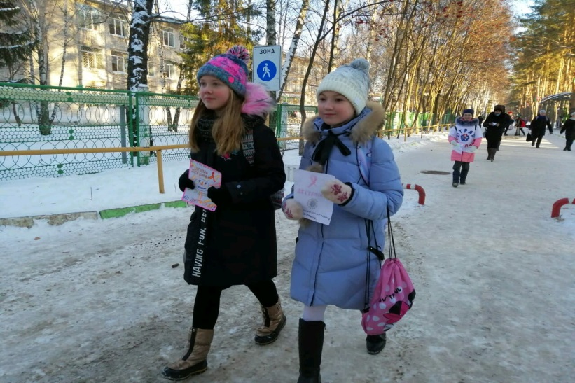
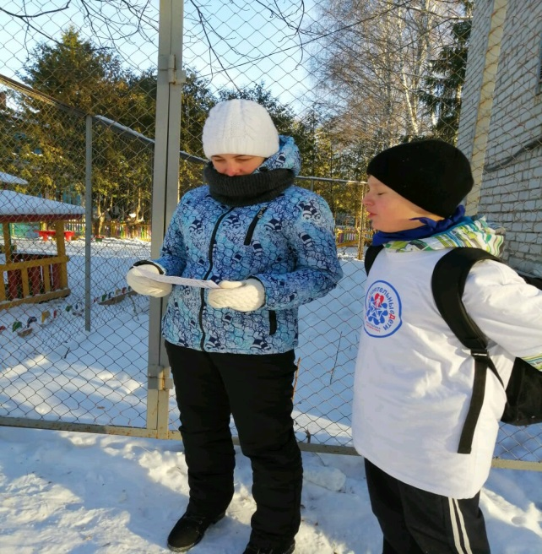
«Количество
свечек зависит от тебя»
В селе Осиново ЗМР РТ прошла масштабная Республиканская акция «Количество свечек зависит только от тебя», посвященная Всемирному дню борьбы со СПИДом. Целью данной акции является пропаганда ЗОЖ, привлечение внимания молодежи и подростков к проблеме социального здоровья. Основная задача этого дня – повышение глобальной осведомленности о СПИДе, расширение знаний о возникновении и природе вируса ВИЧ, пропаганда знаний о возможных путях зараженияВИЧ и профилактике СПИДа, формирование сознательного и ответственного отношения к личной безопасности. В рамках акции участники отряда «ТИН-лайф» МБОУ «Лицей имени В.В. Карпова» предлагали жителям села Осиново пройти экспресс-тест на знание безопасного с точки зрения заражения ВИЧ-инфекцией и принять участие в конкурсе обращений «Умей сказать НЕТ!» и «Ты НЕ одинок!».

Slide 14
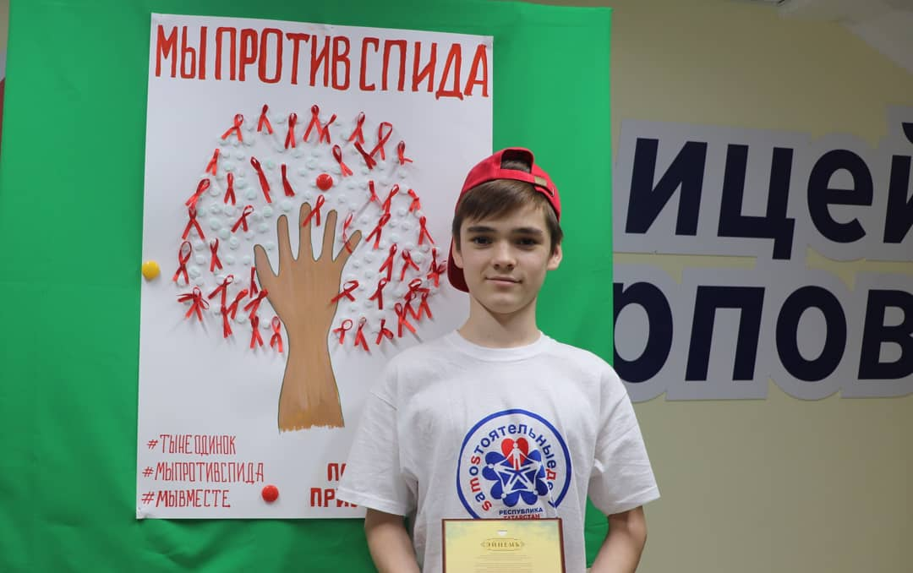
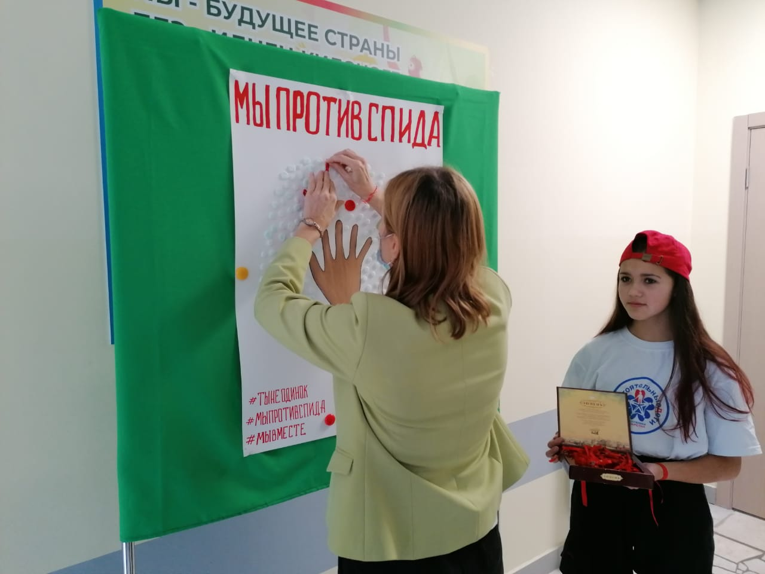
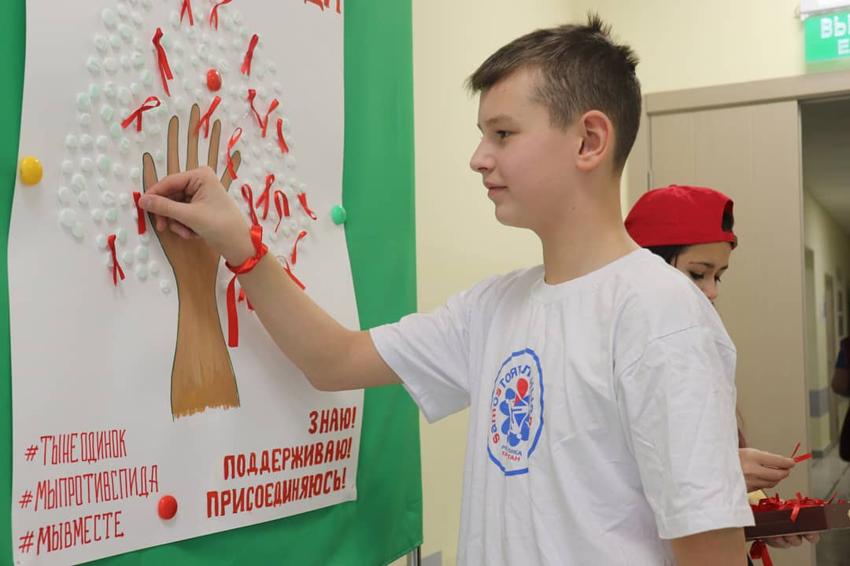
Акция
«Красная ленточка»
Международным символом борьбы со СПИДом является красная ленточка, которая вручалась по результатам акции. Красная ленточка – символ солидарности с ВИЧ-положительными и пациентами, у которых развился СПИД.
Члены отряда «ТИН-лайф» МБОУ «Лицей имени В.В. Карпова» были активными участниками танцевальной смс-зарядка «Ты НЕ одинок!».

Slide 15
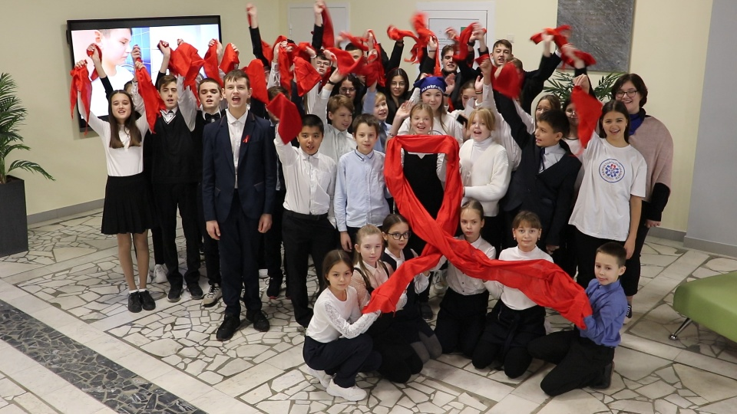
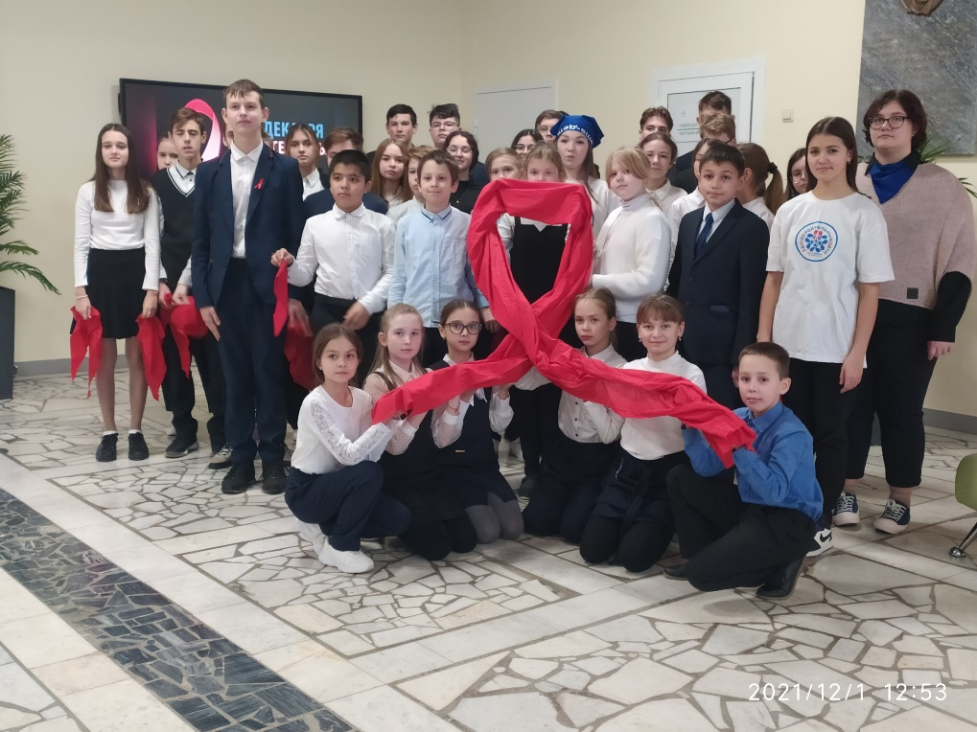
«Количество свечек зависит только от тебя»
1 декабря 2021 года в селе Осиново ЗМР РТ прошла масштабная Республиканская акция «Количество свечек зависит только от тебя», посвященная Всемирному дню борьбы со СПИДом. Целью данной акции является пропаганда ЗОЖ, привлечение внимания молодежи и подростков к проблеме социального здоровья. Основная задача этого дня – повышение глобальной осведомленности о СПИДе, расширение знаний о возникновении и природе вируса ВИЧ, пропаганда знаний о возможных путях заражения ВИЧ и профилактике СПИДа, формирование сознательного и ответственного отношения к личной безопасности. В рамках акции участники отряда «ТИН-лайф» МБОУ «Лицей имени В.В. Карпова» предлагали жителям села Осиново пройти экспресс-тест на знание безопасного с точки зрения заражения ВИЧ-инфекцией и принять участие в конкурсе обращений «Умей сказать НЕТ!» и «Ты НЕ одинок!». Также для учащихся МБОУ «Лицей имени В.В. Карпова» была организована танцевальный флешмоб «Мы за движение! Мы за жизнь!». Международным символом борьбы со СПИДом является красная ленточка, которая вручалась по результатам акции. Красная ленточка – символ солидарности с ВИЧ-положительными и пациентами, у которых развился СПИД.

Slide 16
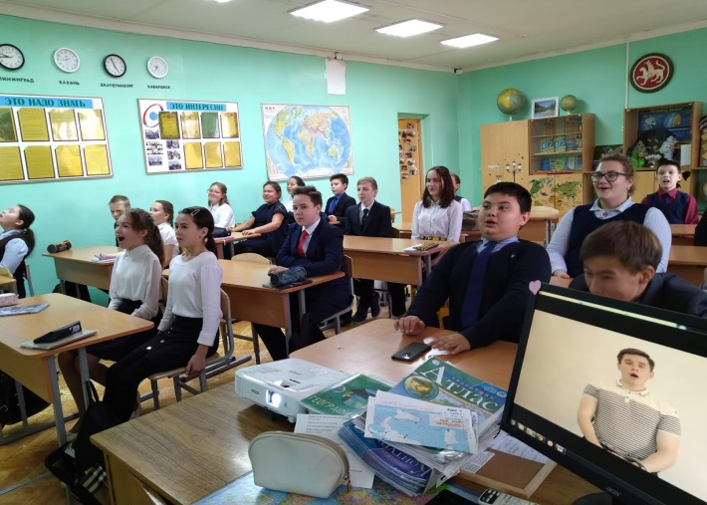

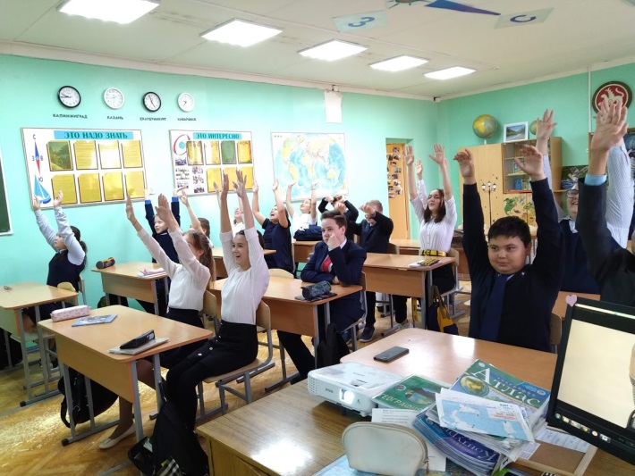
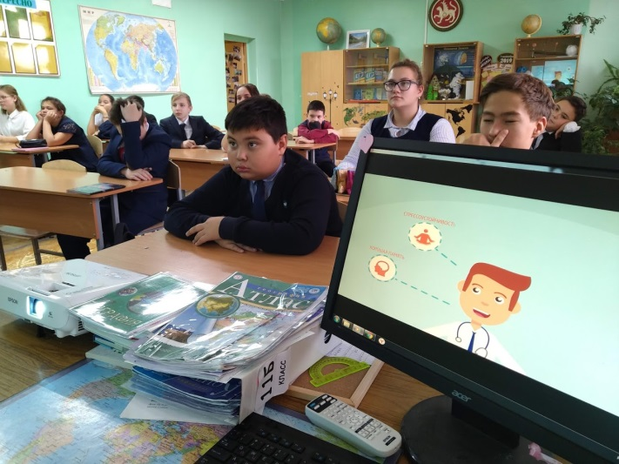
АКЦИЯ «Всероссийский урок по первой помощи»
Цель: повышение медицинской грамотности учащихся средних и старших классов общеобразовательных организаций в вопросах оказания первой помощи.
Задачи:
— формирование корректных базовых представлений об оказании первой помощи людям в бытовых и чрезвычайных ситуациях,
— профилактика бытового травматизма,
— создание условий для формирования ответственного отношения к вопросам здоровья.
В рамках акции «Всероссийский урок первой помощи» активисты школьного добровольческого отряда и волонтеры провели классные часы и интерактивные уроки по первой помощи по предложенному сценарию.

Slide 17
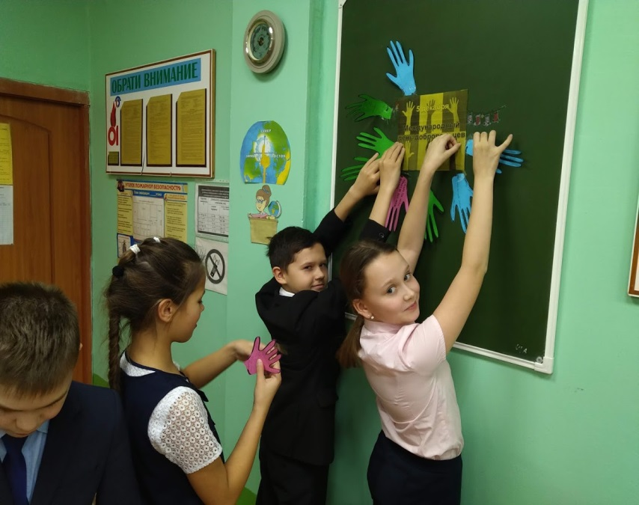
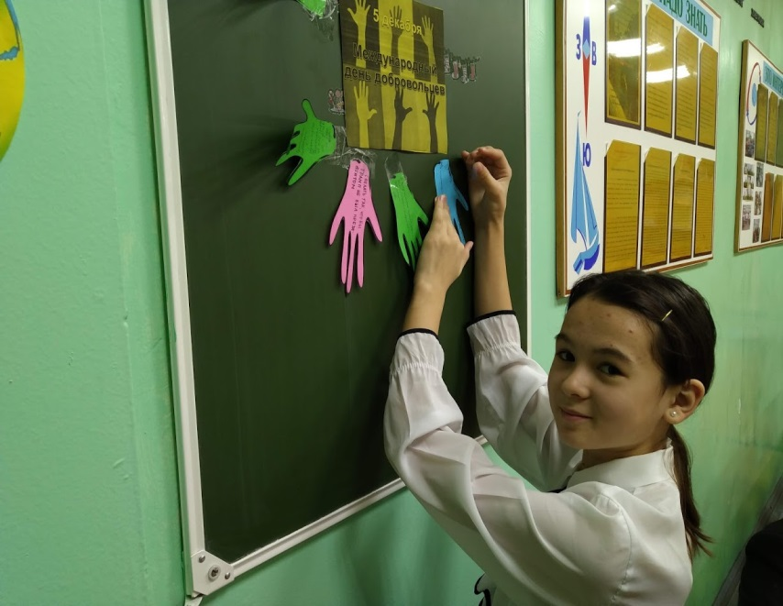
День ДОБРОВОЛЬЦА
5 декабря во всем мире отмечается «Международный день добровольца». Отметили его члены отряда республиканского антинаркотического проекта СМС-дети «ТИН-лайф». Открытая ладонь и сердце считаются символами волонтерства. Вместе с сотнями тысяч школьников со всей страны ребята в это день смогли посмотреть и обсудить фильм «ВОЛОНТЕРЫ БУДУЩЕГО». Это серия вдохновляющих историй о молодых волонтерах в возрасте от 10 до 17 лет. Это кино о детях со всей страны, от Сахалина до Краснодарского края, которые помогают другим. После просмотра фильма ученики заполнили символы волонтерского движения ладошки – наполнили их качествами, которыми должен обладать человек , который называет себя волонтером и прикрепили эти ладошки на доску. Отряд «ТИН-лайф» ещё раз осознал важность антинаркотического движения «Самостоятельный дети».

Slide 18
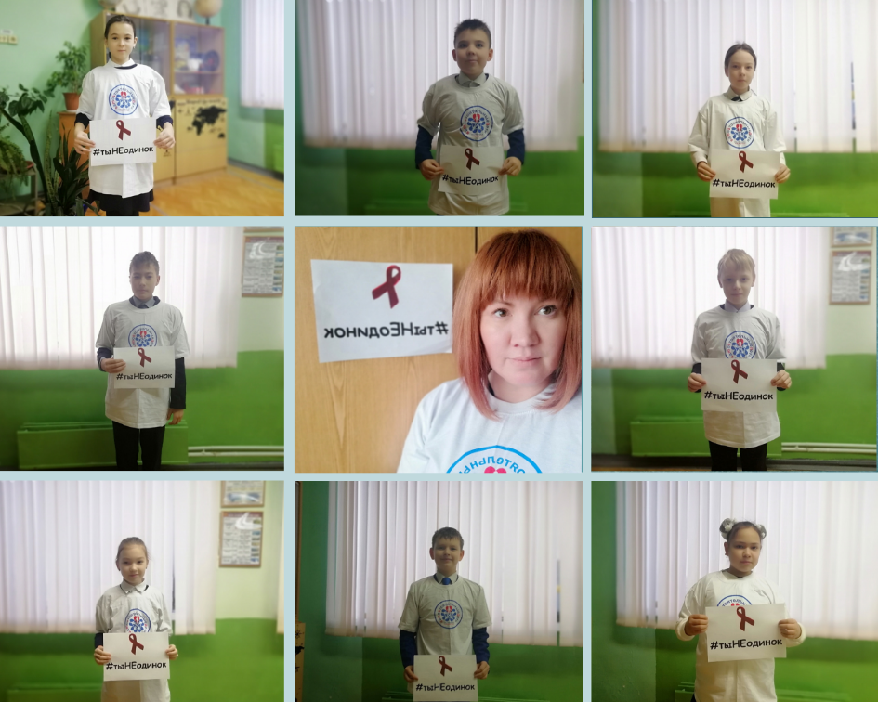
Флешмоб «ТЫ НЕ ОДИНОК»

Slide 19
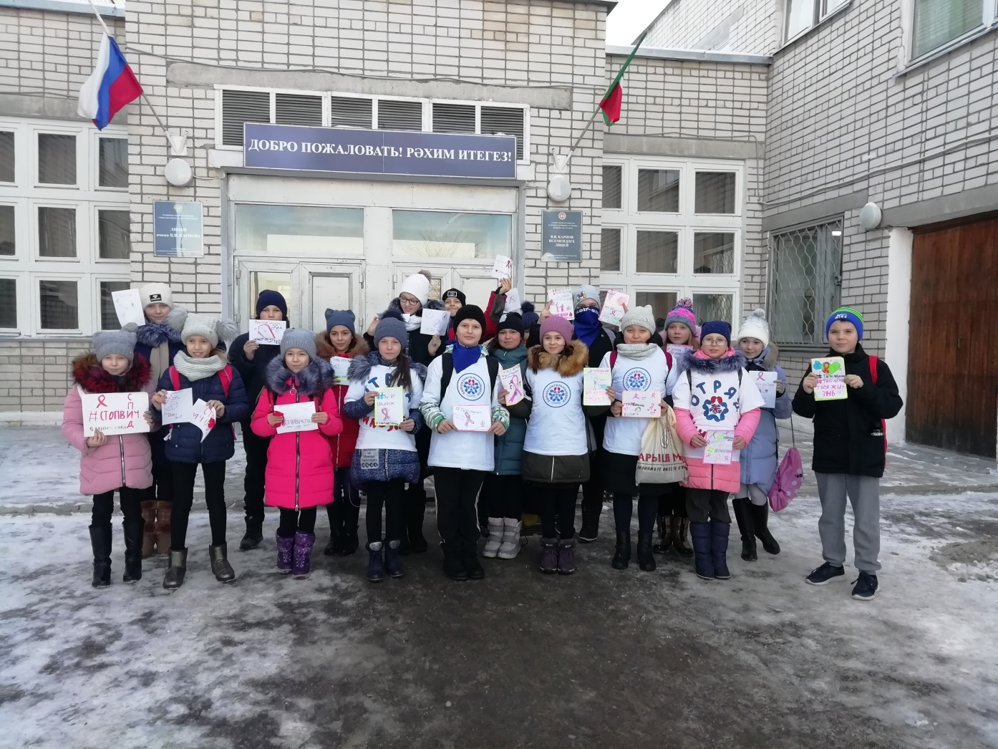
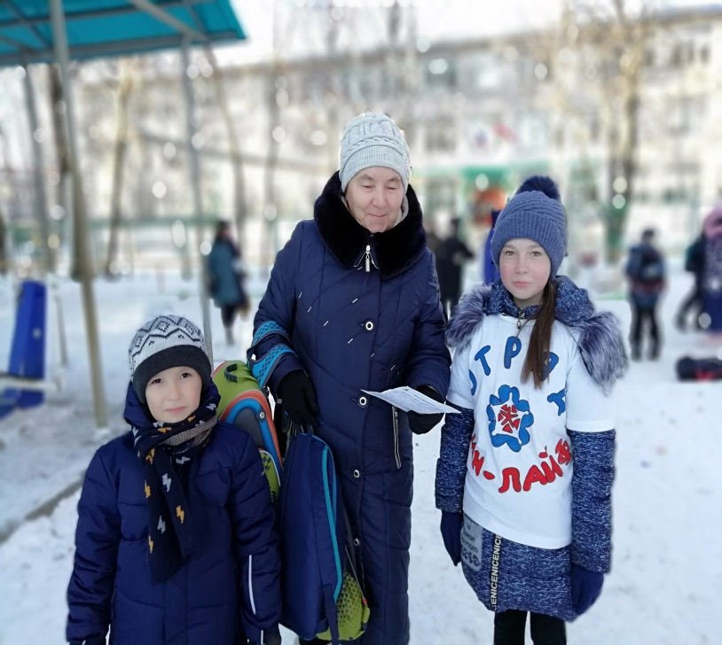
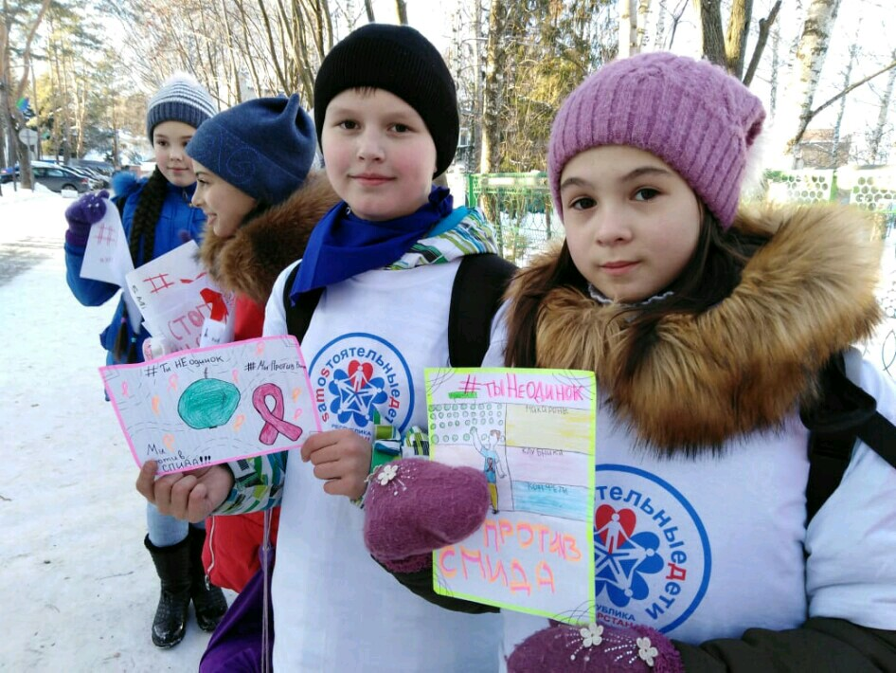
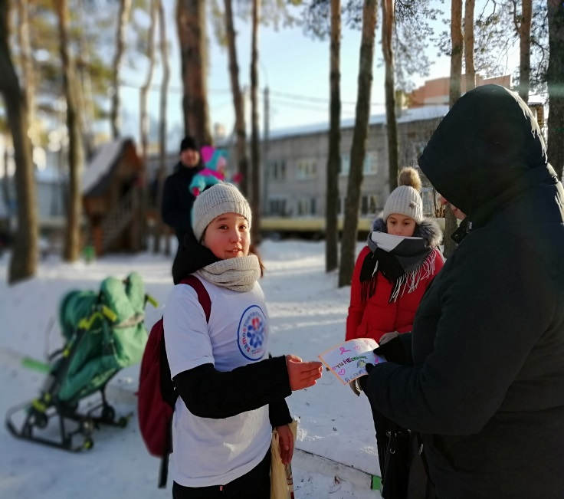
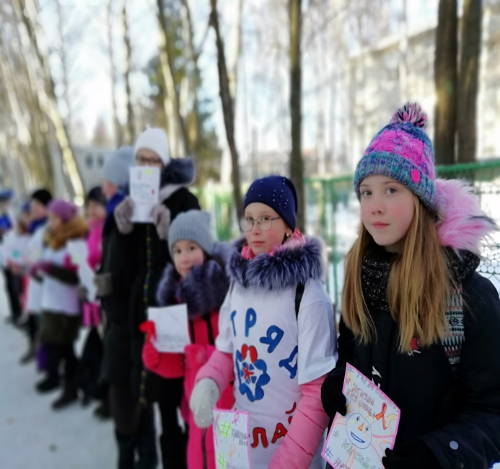
Акция на улицах с.Осиново «ТЫ НЕ ОДИНОК»

Slide 20
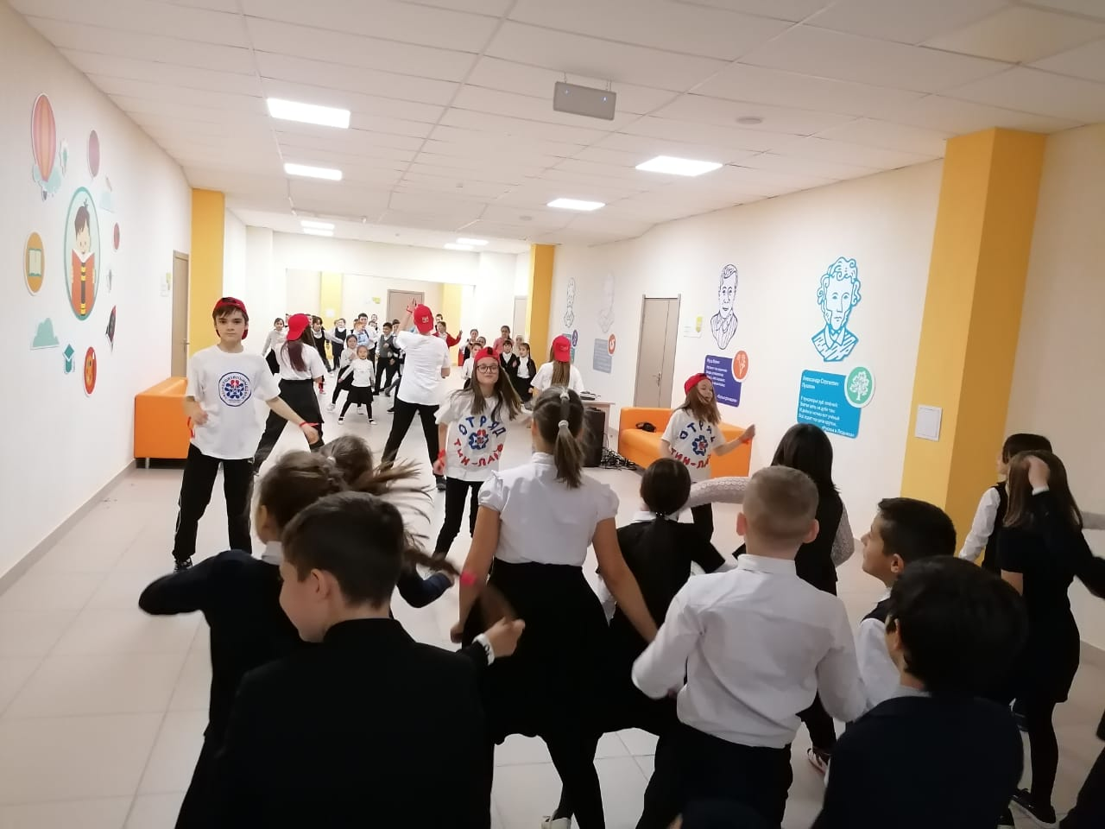
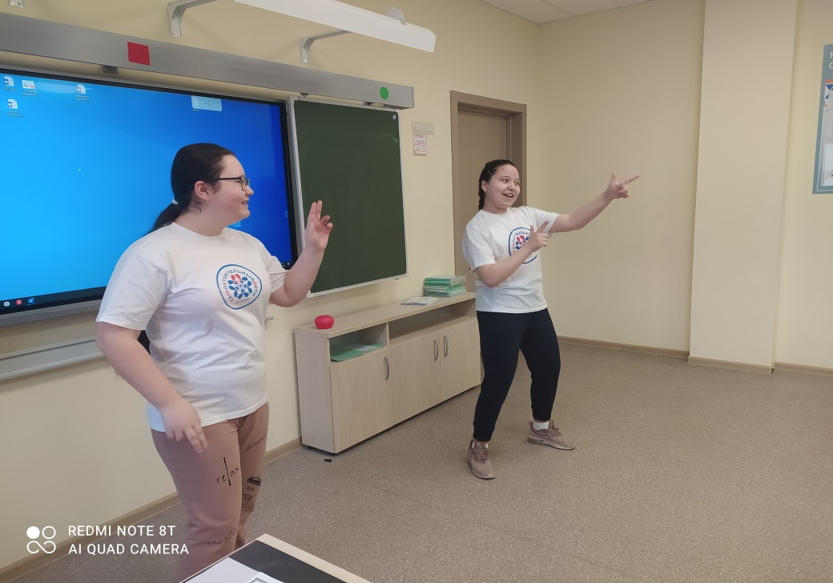
СМС-ЗАРЯДКА
В рамках акции «Зарядка с РДШ» участники Республиканского антинаркотического проекта «Самостоятельные дети» провели в коридоре школы зарядку для всех желающих. Все ученики были очень активными и позитивными.

Slide 21
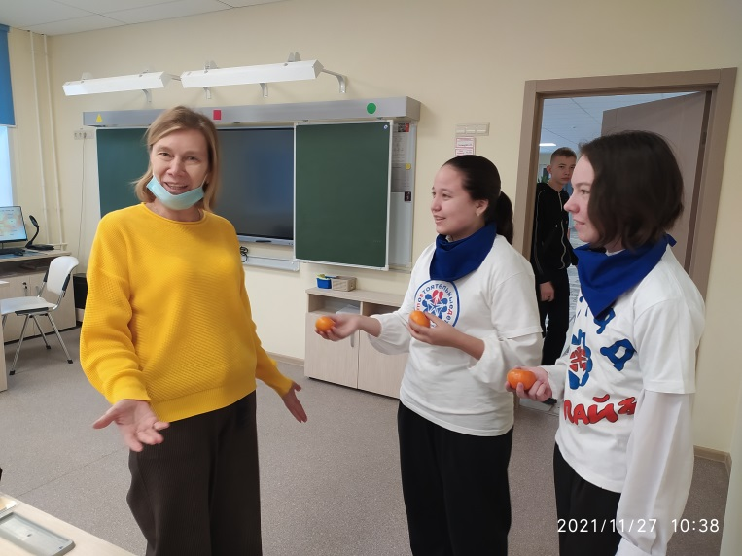
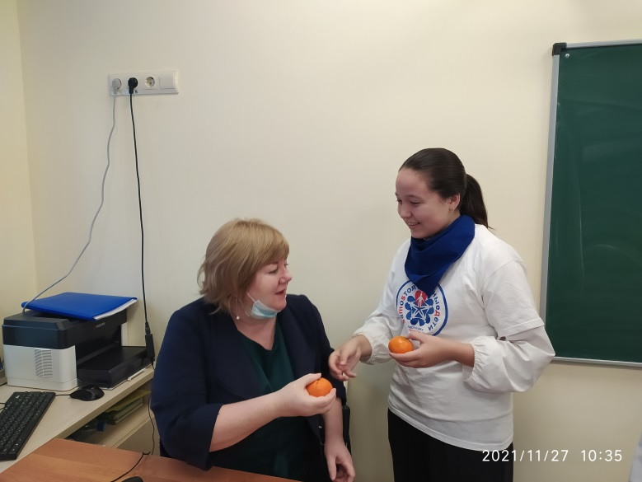
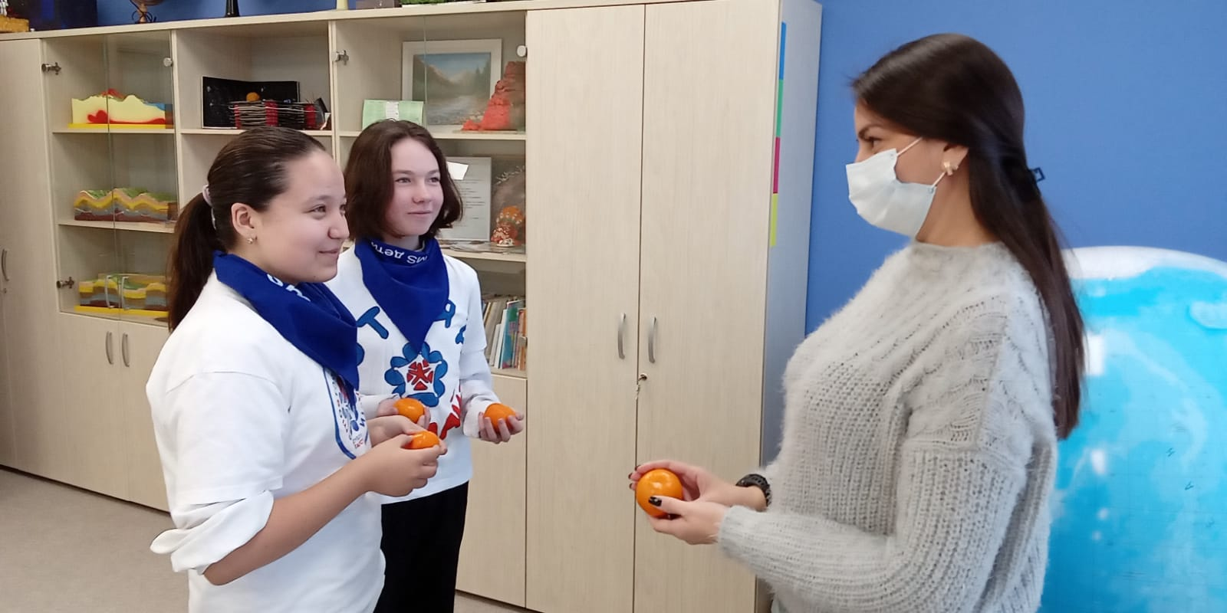
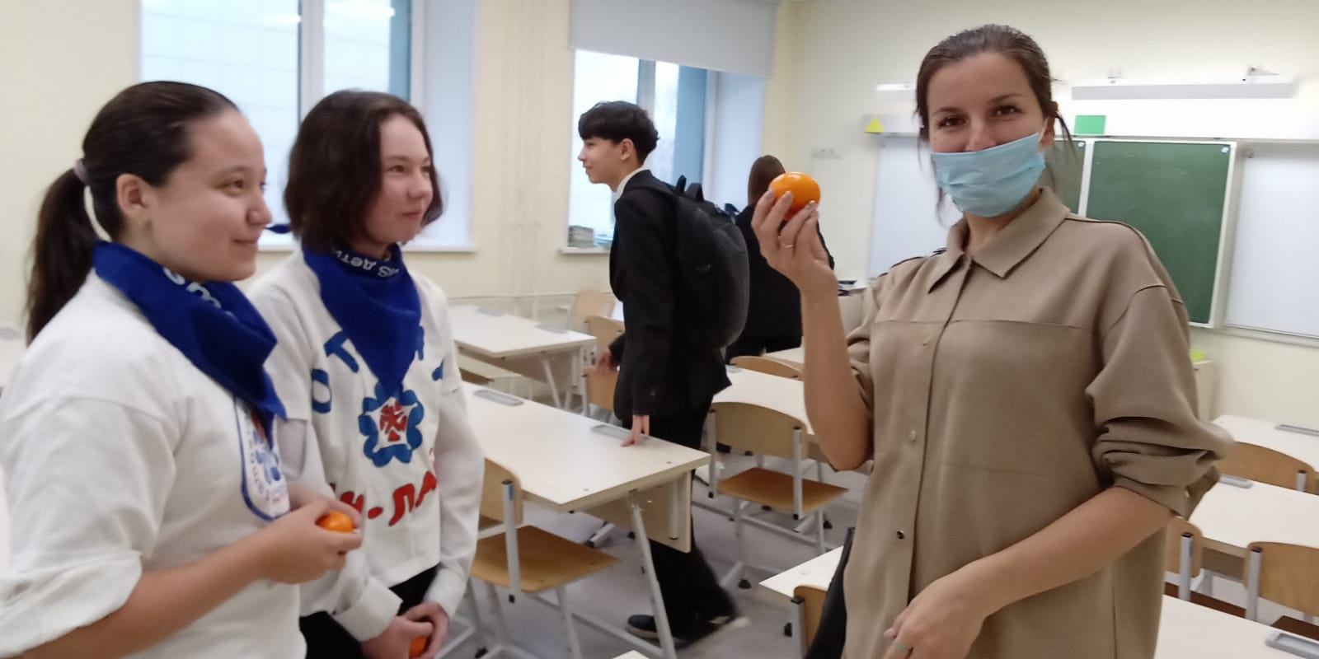
«Здоровая мама – здоровый ребенок»
Акция посвященная Всероссийскому дню матери. Все участники акции получили мандарины с пожеланиями здоровья и хорошего настроения.

Slide 22


НАШИ ПОБЕДЫ

Slide 23
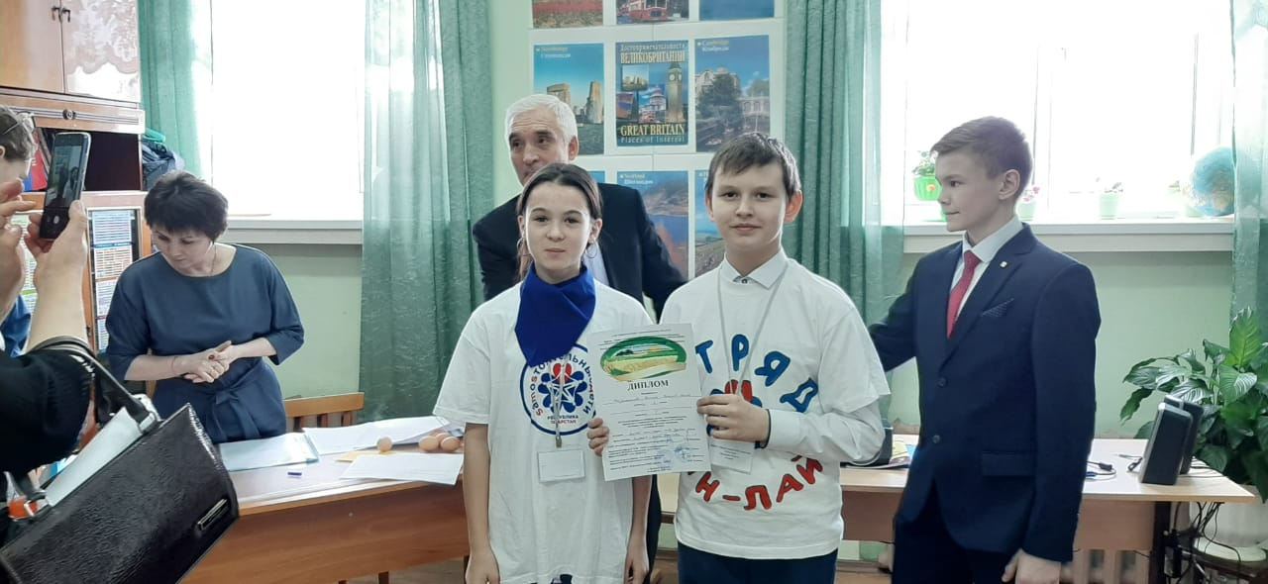
ПОБЕДИТЕЛИ
НАУЧНО-ПРАКТИЧЕСКОЙ КОНФЕРЕНЦИИ
«Я ВЫБИРАЮ СЕЛО – 2021»
в секции
“Здоровый стиль жизни -основа будущего успеха”
Файзрахманова Камилла и Кашапов Ранэль
(отряд «ТИН-лайф»)

Slide 24
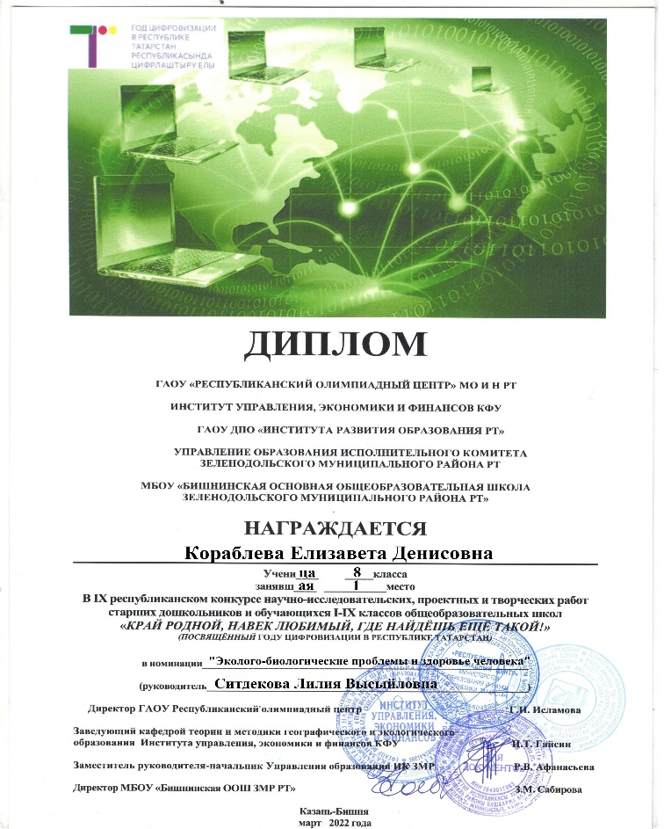
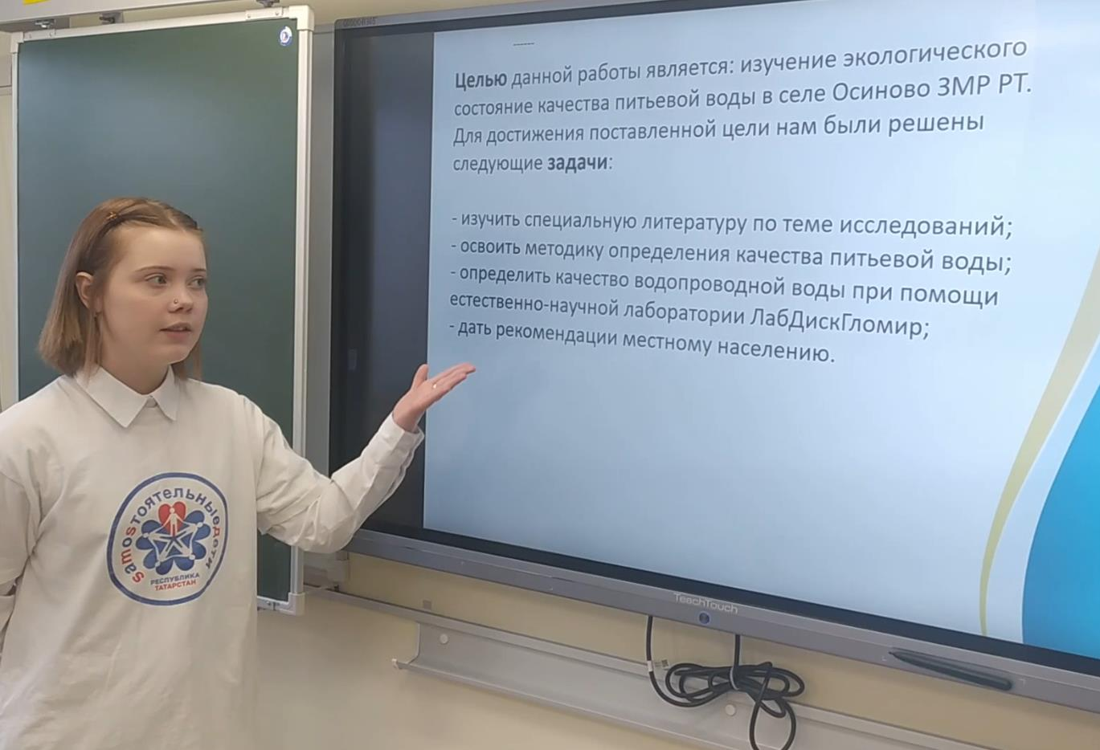
ПОБЕДИТЕЛЬ
НАУЧНО-ПРАКТИЧЕСКОЙ КОНФЕРЕНЦИИ
«Край родной, навек любимый, где найдешь еще такой…»
Кораблева Елизавета
(отряд «ТИН-лайф»)

Slide 25



Slide 26
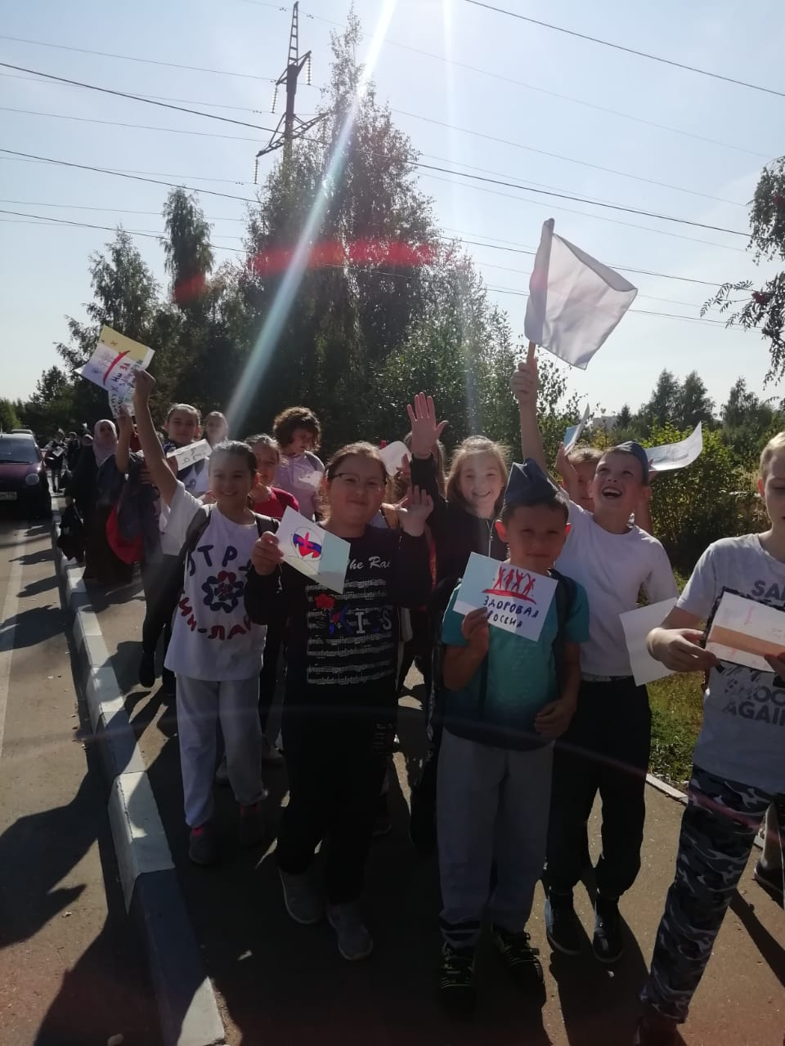
ДОРОГОЙ ДРУГ!
ХОЧЕШЬ
СДЕЛАТЬ СВОЮ ЖИЗНЬ БОЛЕЕ ИНТЕРЕСНОЙ И ЗДОРОВОЙ?
ОБРЕСТИ НОВЫХ ДРУЗЕЙ ПО ВСЕЙ РЕСПУБЛИКЕ ТАТАРСТАН?
ПРИНОСИТЬ ПОЛЬЗУ СВОЕЙ РОДИНЕ?
ТОГДА ОТРЯД
«ТИН-ЛАЙФ»
В РАМКАХ РЕСПУБЛИКАНСКОГО АНТИНАРКОТИЧЕСКОГО ПРОЕКТА «SаMоSтоятельные дети»
ПРИГЛАШАЕМ ТЕБЯ В СВОИ РЯДЫ!!!
О ПРОЕКТЕ «SаMоSтоятельные дети» БОЛЕЕ ПОДРОБНО ТЫ МОЖЕШЬ УЗНАТЬ НА САЙТЕ www.antinarc.ru
И В ГРУППЕ САЙТА «ВКонтакте»: «SаMоSтоятельные дети»

